Slide 1
全民防灾应急手册（第五篇儿童遇险紧急救援）
博富特咨询
全面
专业
实用

Slide 2



关于博富特
博富特培训已拥有专业且强大的培训师团队-旗下培训师都拥有丰富的国际大公司生产一线及管理岗位工作经验，接受过系统的培训师培训、训练及能力评估，能够开发并讲授从高层管理到基层安全技术、技能培训等一系列课程。
我们致力于为客户提供高品质且实用性强的培训服务，为企业提供有效且针对性强的定制性培训服务，满足不同行业、不同人群的培训需求。
博富特认为：一个好的培训课程起始于一个好的设计,课程设计注重培训目的、培训对象、逻辑关系、各章节具体产出和培训方法应用等关键问题。

Slide 3


全民防灾应急手册（第五篇儿童遇险紧急救援）
EHS微社区 关爱安全、把握明天
EHS微社区
2019.5

Slide 4
第五篇 儿童遇险紧急救援
儿童社会安全防范教育
户外安全防范教育

Slide 5
第一章 儿童安全防范教育
一、遇到陌生人问路该怎么做
当陌生人问路时，你可以告诉他怎么走，但千万不要为他带路
二、陌生人向你打听事情时该怎么做
当有陌生人向你打听事情时，你可以告诉他大家都知道的事，但不可以泄露家庭信息。也不能告诉他亲戚朋友、个人和家里的信息。

Slide 6
三、陌生人向你借东西怎么办
陌生人向你借东西时，你可以借给他随身的小物品但不可以借给他钱和贵重物品，更不能带到家里去，哪怕只是喝口水或者借用针线。

Slide 7
四、当陌生人以各种理由要带你走时怎么办
当有陌生人以各种理由要带你走，不要相信也不要慌张。想办法通知最近的成年人，如老师或家长。绝不要跟他走或把钥匙交给他。

Slide 8
五、遇到有人拦路抢劫时怎么办
首先，不要露富。
遇到抢劫，不要惊慌。如有可能迅速逃离，或向周围人求救。如果不能逃离也没有力量反抗，可以将身上少量财物交给歹徒，记下歹徒特征等待事后报警。

Slide 9
六、生命受到威胁时候怎么做
家长应该让孩子明白生命是第一位的，要让孩子认识到面对危险，面对生命和财产的选择时，应当首先选择生命。

Slide 10
七、遇险时应该向谁求救
拨打报警电话110
拨打110电话时说话要简明、准确。

Slide 11
八、挂钥匙的孩子该如何保护自己
把钥匙藏进口袋，或者藏到外套中。
快到家时停下来看看，确定无人跟踪再开门。
如感觉有人跟踪，可以先到邻居家，居委会或商场人多地方。
如有可能，尽量结伴。
看到家门被歹徒打开，不要进入。先报警求救。
发现家中有歹徒要大声呼救，并伺机逃跑。

Slide 12
九、有陌生人敲门时怎么办
把门从里面反锁，可先从窥视器观察，不要轻易开门
万一应了门，可问是谁或者假装呼叫大人
不要告诉陌生人任何事情
无论如何不要给陌生人开门
如果陌生人还不离开可以打电话报警

Slide 13
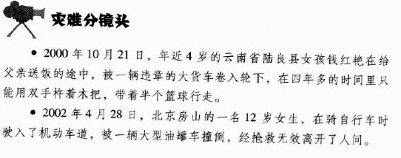
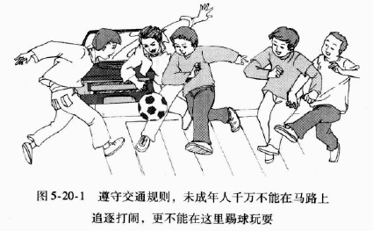
第二 户外安全防范教育
一、未成年人必须掌握的交通安全常识
行走时注意各行其道
横穿马路要仔细观察，不要翻越围栏
交叉路口要注意观察红绿灯
未成年人不能在马路或者路边嬉戏打闹
雨天路滑，不要猛跑
乘坐公交要文明礼让
乘车拉稳扶手，系好安全带
不要探头出窗，未满12岁不要骑自行车

Slide 14
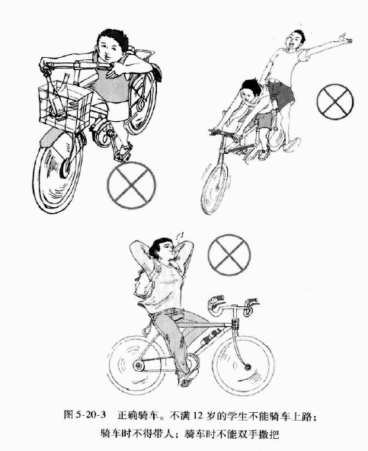
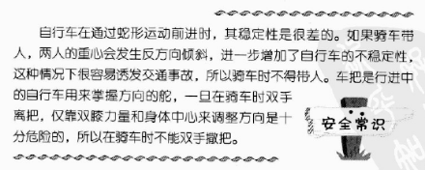

Slide 15
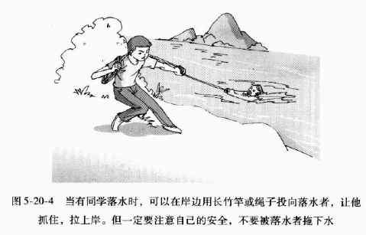
二、发现同学溺水时怎么办
下水前一定要了解水中情况，并做好热身。不要到禁止游泳的地方游泳。
发现有人落水一定要呼叫大人，未成年人不要自行下水救人。
能力允许情况下，如果救人最好带救生圈等漂浮物救人。注意不要被落水同学把你紧紧抱住，否则会双双下沉。
也可以在岸边用长竹竿或绳子投向落水者。
溺水者救出后让其平躺，头偏向一侧，协助将其口鼻泥沙和水吐出。
情况严重，拨打120

Slide 16


感谢聆听
资源整合，产品服务
↓↓↓
公司官网 | http://www.bofety.com/
如需进一步沟通
↓↓↓
联系我们 | 15250014332 / 0512-68637852
扫码关注我们
获取第一手安全资讯
微信公众号
抖音

